Slide 1
Aufbau eines digitalen Langzeitarchivs in der NB
Fachtagung SKKB
04.09.2023

Slide 2
Das gute Gedächtnis ist wie ein Sack,
es behält alles.
Das bessere Gedächtnis ist wie ein Sieb,
es behält nur, worauf es ankommt.
Hellmut Walters, deutscher Schriftsteller

Slide 3

Inhalt
Projektziele
Stand der Arbeiten
Herausforderungen

Slide 4

Projektziele (1)
Beschaffung eines Langzeitarchivs, welches alle Aspekte der digitalen Archivierung abdeckt
  Anlieferung / Abholen von Daten und Metadaten, inkl. Webharvesting
  Datenaufbereitung für die Archivierung
  Archivierung und Verwaltung der Daten und Metadaten
  Periodisches Prüfen der Daten und Durchführen von Erhaltungsmassnahmen
  Vermittlung der Daten an die Benutzenden (Volltextindex, Rechteverwaltung, serverbasierte Viewer, längerfristig Emulation von Umgebungen)

Slide 5
Projektziele (2)
Zusammenführung der Systeme in der NB (e-Helvetica, Archivio multimediale)
Mitbenutzung durch Partnerinstitutionen ermöglichen
Zertifizierung
Vorgaben einhalten, z.B.:
  Verordnung über die digitale Transformation und die Informatik
  Verordnung über den Schutz vor Cyberrisiken in der Bundesverwaltung
  Datenschutzgesetz / Urheberreicht
  Preservation Policy
Betriebsdauer mindestens 15 Jahre

Slide 6

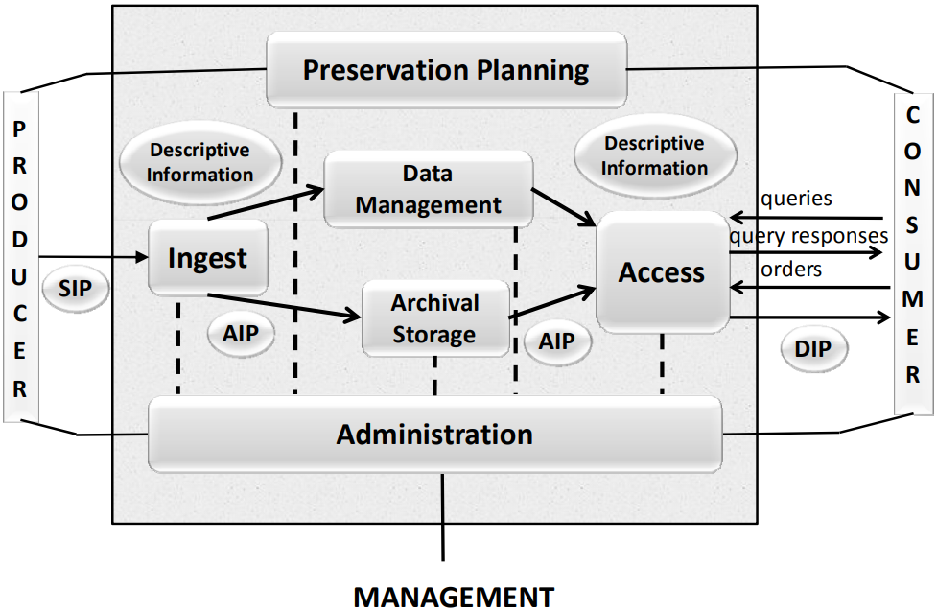
Stand der Arbeiten
Digitales Archiv
Pre-Ingest
Access
Infrastruktur

Slide 7

Termine

Slide 8

Herausforderungen (1)
Datenhaltung
Datenschutz
Firmen mit Sitz in Staat gemäss Liste EDÖB
Politik
Lagerung von
Kulturgut im
Ausland
Beschaffungsrecht
Unzulässige
Einschränkung
des Marktes
BIT
Standort
Datensicherheit
Datenschutz
Datenherrschaft
?
Urheberrecht
Serverstandort Schweiz
Privater Markt
Preis
Flexibilität
Firmensitz gemäss Liste EDÖB
Serverstandort Schweiz

Slide 9
Herausforderungen (2)
Hohe Vertragssummen
Vermittlung an die Politik
Möglichst lange Vertragslaufzeiten
Dauer Grundleistungen kurz halten
Breites Spektrum an optionalen Leistungen
Leistungsangebot für Dritte
Rechtliche Grundlagen müssen vorhanden sein
Bundesverwaltung darf privaten Markt nicht konkurrenzieren

Slide 10
Herausforderungen (3)
Gesetzeskonforme Vermittlung
Berechtigungsmanagement
Kopieren unterbinden
Auflösung von Bildern (Vorschaubilder)
Zahl der parallelen Zugriffe auf Dokumente beschränken
Einhaltung von Embargos

Slide 11
Herausforderungen (4)
Nachhaltige Archivierung
Früher
Alle Information vollständig in höchstmöglich
Qualität
Es ist heute nicht möglich zu identifizieren, welche Informationen für zukünftige Generationen von Belang sind
Jetzt
Ökonomische und ökologische Aspekte
  Energiekrise
  Beschränkte Mittel
  Erhaltungsaufwand auch für künftige Generationen

Slide 12
Herausforderungen (5)
Sammelrichtlinien/Selektion, damit man nicht
in Informationsflut erstickt
Sammelkriterien sind auch eine Information für die Nachwelt
Qualitative Einbussen in Kauf nehmen
  Ton, Bild, Video
Right to be forgotten
Zum Erinnern gehört das Vergessen
(aus dem Vorwort zur Memopolitik vom April 2008)

